Slide 1
Московский Государственный Университет имени М. В. Ломоносова, социологический факультет
Бавкаева Булгун Доржиевна
Москва, 2011

Slide 2
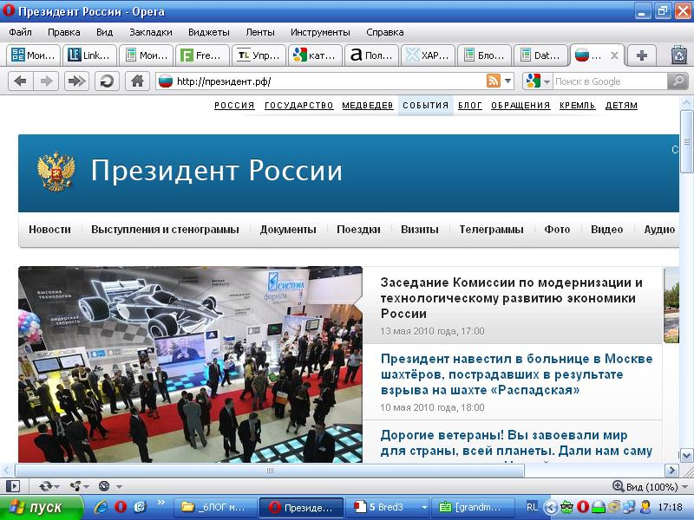
«Анализ использования Интернет - технологий в коммуникации Президента РФ и общественности».

Slide 3
«Диалог - это коммуникация двух сторон с разными мнениями, которые слышат друг друга и реагируют на реплики друг друга».

Slide 4
ст. 9 п.1 Федерального закона РФ от 2 мая 2006 г. № 59-ФЗ «О порядке рассмотрения обращений граждан Российской Федерации»
… «обращение, поступившее в государственный орган, орган местного самоуправления или должностному лицу в соответствии с их компетенцией, подлежит обязательному рассмотрению».
ст. 5 Федерального закона «О порядке рассмотрения обращений граждан Российской Федерации» от 02.05.2006 года № 59-ФЗ
в редакции Федеральных законов от 29.06.2010 N 126-ФЗ, от 27.07.2010 N 227-ФЗ
«При рассмотрении обращения государственным органом, органом местного самоуправления или должностным лицом гражданин имеет право:
1) представлять дополнительные документы и материалы либо обращаться с просьбой об их истребовании, в том числе в электронной форме».

Slide 5
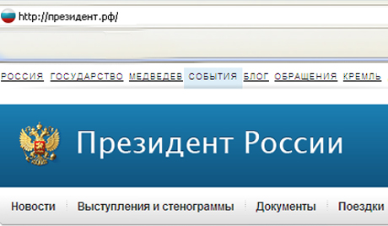
Официальный сайт Президента Российской Федерации Медведева Д. А.
http://президент.рф/
Раздел «Обращения»
http://обращения.президент.рф/

Slide 6
«Обращения, направленные в электронном виде через официальный сайт Президента России, поступают на рассмотрение в Управление Президента Российской Федерации по работе с обращениями граждан и организаций.
Перед отправкой электронного обращения необходимо корректно заполнить анкету.
Ответ автору обращения направляется по его выбору:
- в форме электронного документа, если им указаны фамилия, имя, отчество (последнее – при наличии) и адрес электронной почты (e-mail);
- в письменной форме, если им указаны фамилия, имя, отчество (последнее – при наличии), адрес электронной почты (e-mail) и почтовый адрес.
Уведомление автору о ходе рассмотрения его обращения направляется в электронном виде по адресу электронной почты (e-mail), указанному в анкете.
Размер электронного обращения не может превышать 2 тысячи знаков.
Обращение может содержать вложенные документы и материалы в электронной форме в виде одного файла без архивирования. Размер файла вложения не может превышать 5 Мб. Для вложений допустимы следующие форматы файлов: txt, doc, rtf, xls, pps, ppt, pdf, jpg, bmp, png, tif, gif, pcx, mp3, wma, avi, mp4, mkv, wmv, mov, flv. Иные форматы не обрабатываются в информационных системах Администрации Президента Российской Федерации.
Обращение не принимается к рассмотрению, если:
- в нем содержится нецензурная лексика, оскорбительные выражения;
- текст написан по-русски с использованием латиницы или набран целиком - заглавными буквами, не разбит на предложения;
- указан неполный или недостоверный почтовый адрес;
- обращение не адресовано Президенту России;
- обращение не содержит конкретных заявлений, жалоб, предложений (вопросы и комментарии общего характера предлагаем направлять на http://blog.kremlin.ru)».

Slide 7
Информационно-статистический обзор рассмотренных в 2009 году
обращений граждан, адресованных Президенту Российской Федерации

Slide 8
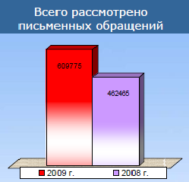
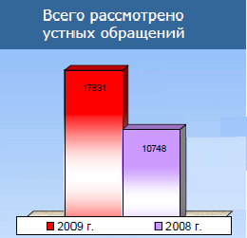
Открытость власти, ведущей постоянный диалог с обществом, обусловила рост количества устных обращений по сравнению с 2008 годом на 65,9 %.
Акцентированность публичной политики Президента Российской Федерации на обсуждении непосредственно с гражданами важнейших вопросов общественной жизни страны с использованием современных коммуникативных средств для привлечения населения к диалогу, личный приём граждан Президентом Российской Федерации обусловили увеличение на 31,8 % количества письменных обращений по сравнению с 2008 годом по всем федеральным округам и по стране в целом.

Slide 9
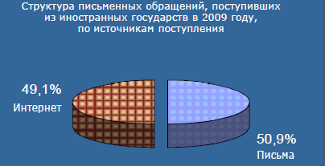
В целом, количество обращений по сети Интернет увеличилось по сравнению с 2008 годом в 2,3 раза и достигло в 2009 году 49,1 процента от общего количества письменных обращений. Значительный рост числа обращений по сети Интернет обусловлен открытием в интернет-ресурсах «Видеоблога Дмитрия Медведева» и «Блога Дмитрия Медведева» в «Живом журнале», позволяющих переходить с блогов в раздел «Письма Президенту» на официальном сайте Президента Российской Федерации для обращения к Главе государства.

Slide 11
Информационно-статистический обзор рассмотренных в 2010 году
обращений граждан, адресованных Президенту
Российской Федерации

Slide 12
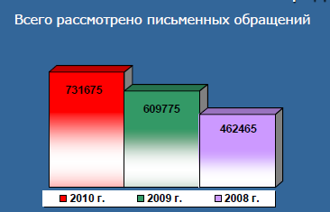
По сравнению с 2009 годом и 2008 годом в 2010 году увеличилось количество письменных обращений соответственно на 20,0 процента и на 58,2 процента, что обусловлено акцентированностью публичной политики Президента Российской Федерации на обсуждение непосредственно с гражданским обществом важнейших вопросов жизни страны с использованием современных коммуникативных средств привлечения к диалогу.

Slide 13
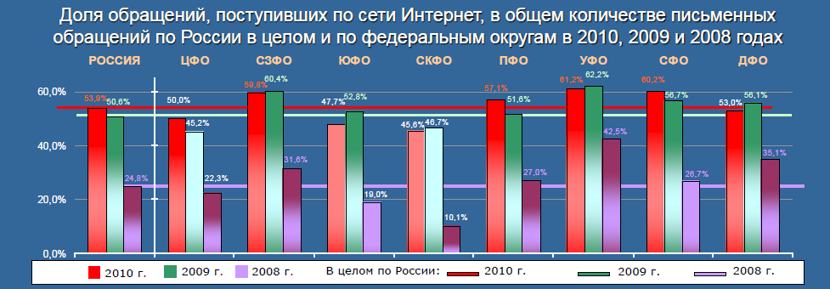
В частности, количество обращений, полученных по сети Интернет в 2010 году, по сравнению с 2009 годом увеличилось на 24,5 процента.

Slide 14
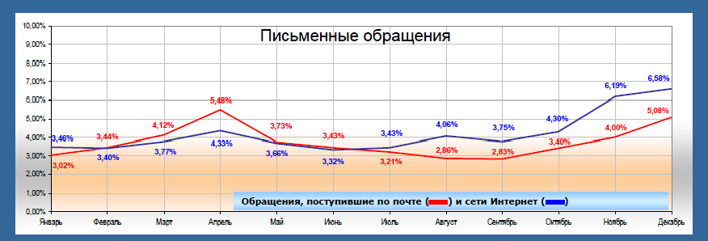
Однако доля обращений по сети Интернет в общем количестве письменных обращений менялась в течение года и достигала наиболее высоких значений в августе–декабре, когда активно обсуждались проект федерального закона «О полиции», Послание Президента Федеральному Собранию проект федерального закона «Об образовании в Российской Федерации». Увеличение доли обращений, полученных по почте, до 55,9 процента в апреле объясняется поступлением пожеланий Президенту Российской Федерации в связи с 65-й годовщиной Победы в Великой Отечественной войне и большого количества обращений граждан старшего поколения по вопросам социальной поддержки ветеранов Великой Отечественной войны.

Slide 15
Анализ статистических данных показал, что по сравнению с 2008 годом произошли коренные изменения в системе коммуникации власти инарода, граждан стала более интересовать общественная жизнь, они стали принимать в обсуждениях непосредственное участие, это можно связать с тем, что на данный момент доступом во всемирную сеть обладает большинство населения нашей страны, причем стоит отметить, что это большинство является активным в области общественных отношений, а также что внедряемая инновационная политика, затронула и такие важные отрасли общественной жизни как коммуникации властных структур и общества, а значит, мы на правильном пути, значит нужно еще более совершенствовать технологии общения.

Slide 16
Предполагаемый эффект от внедрения
В результате внедрения решения "Интернет-приемная обращений граждан" органы государственной власти и местного самоуправления:
- обеспечивается необходимый уровень информационной открытости органов власти, повышается уровень доверия и взаимодействия госучреждений и граждан;
- сокращаются временные затраты на реализацию гражданами Российской Федерации своих конституционных прав и обязанностей.
- повышается оперативность и качество принимаемых решений, сокращаются издержки на организацию административно-управленческих процессов в органах государственной власти.
- снижается количество вынужденных обращений в органы государственной власти для получения государственных услуг, сокращается время ожидания получения услуг.
- снижаются затраты органов государственной власти на организацию обмена информацией на внутреннем и межведомственном уровне.

Slide 17
Использованная литература:
Государство, власть, управление и право. Под ред. Н.И. Глазуновой, М., 2000
Х. Дзуцев. «Народ и власть в Российской Федерации: социологический анализ». РСО-А, Владикавказ, 2003
Ж.Касьяненко. »Когда власть не слышит народ», "СОВЕТСКАЯ РОССИЯ" N 65 (12408), 19 июня 2003 г.
Миронов М.А. Обращения граждан как элемент системы защиты прав человека и основных свобод: право и практика,- М., 2001, с. 143 – 144
Ясин Е.Г. Модернизация российской экономики: что в повестке дня (доклад на Второй Международной кон­ференции “Модернизация экономики России”, Москва, ГУ-ВШЭ 3-5 апреля 2001 г.), М., 2001, с. 21
Фундаментальные основы информатики: социальная информатика.: Учебное пособие для вузов / Колин К.К. - М.: Академ.проект: Деловая книга Екатеринбург, 2008.- 350 с.
http://www.intertrust.ru/analytics/articles/380/ ;
http://letters.kremlin.ru/;
http://www.rsoc.ru/treatments/;
http://blog.kremlin.ru/;
http://президент.рф/;
http://community.livejournal.com/blog_medvedev .
http://www.i-u.ru/biblio/archive/sokolova_soci/00.aspx
http://base.garant.ru/12146661/

